Slide 1

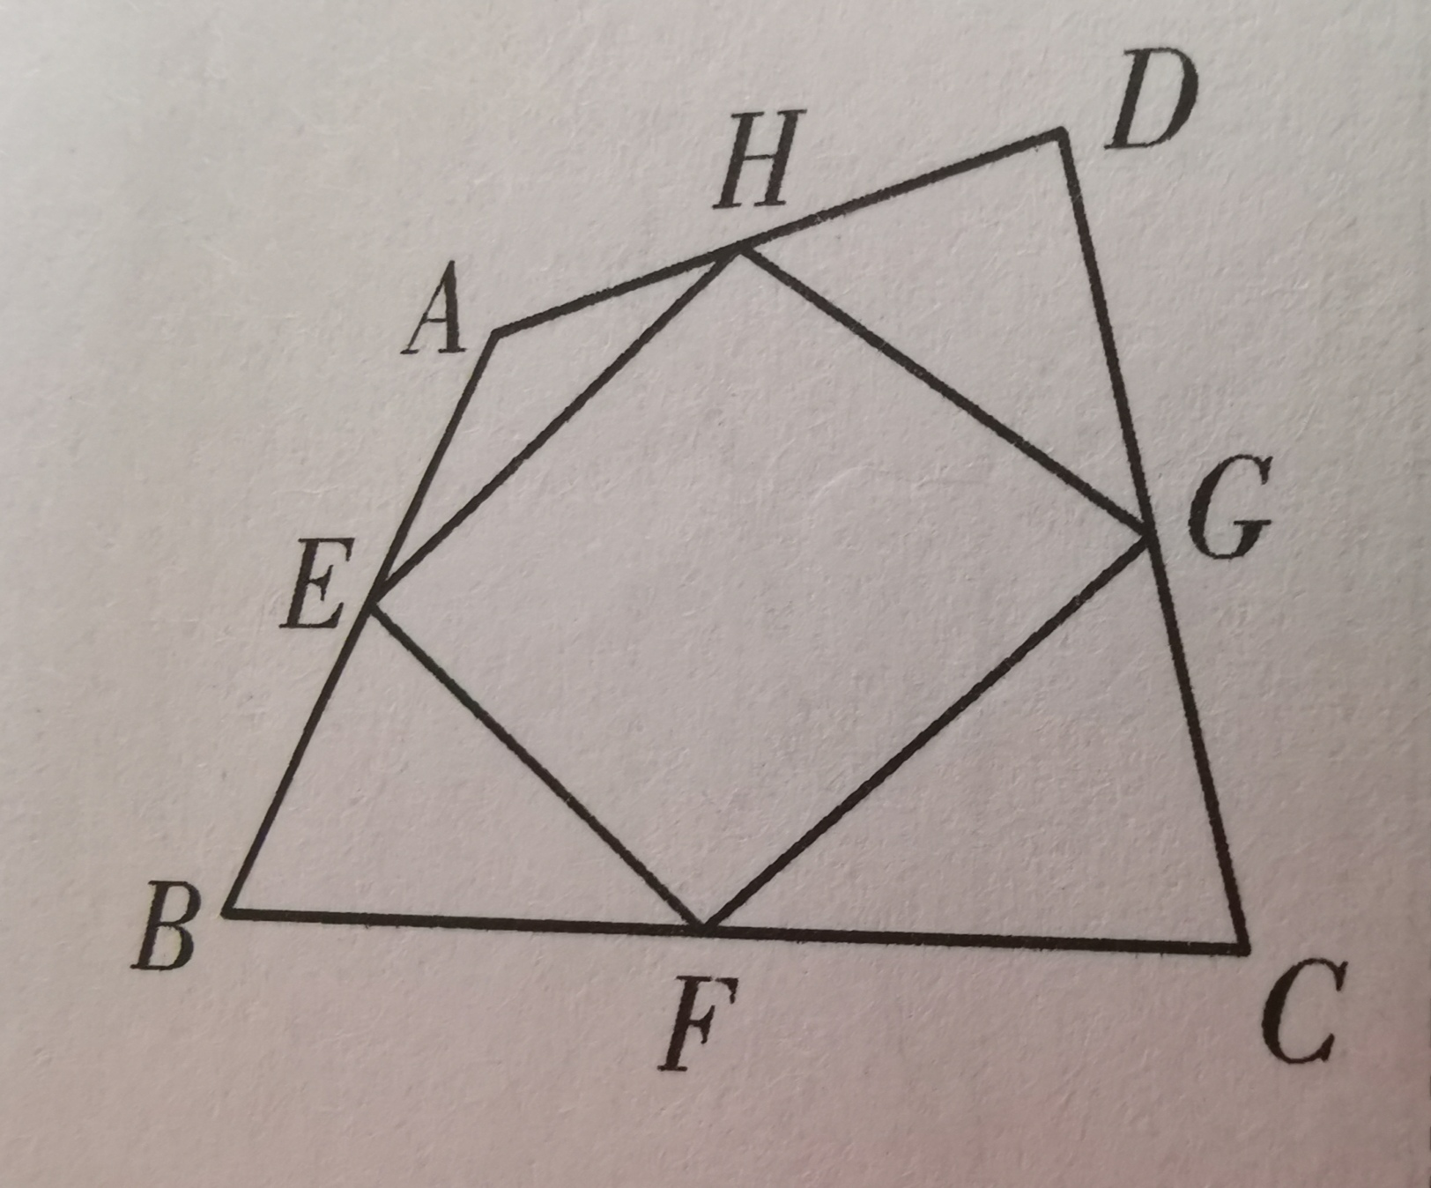
问题导入
问题：在四边形ABCD中，E、F、G、H分别是AB、BC、CD、DA的中点，则四边形EFGH是（ ）
A．平行四边形
B．对角线互相垂直的四边形
C．矩形
D．菱形
选自《高分突破》学案本P46

Slide 2
问题导入
解：连接BD，根据中位线定理可得：
GF＝ BD且GF // BD，EH＝ BD且EH // BD，
∴EH＝FG且EH // FG，
∴四边形EFGH是平行四边形．
故选：A．

Slide 3
问题导入
问题：在四边形ABCD中，E、F、G、H分别是AB、BC、CD、DA的中点，则四边形EFGH是（ ）
A．平行四边形 B．对角线互相垂直的四边形
C．矩形 D．菱形
追问：如果把四边形ABCD改为平行四边形
或矩形或菱形等等一些特殊的四边形，
结论又会出现什么不同的情况呢？

Slide 4
中位线在四边形中的应用

Slide 5
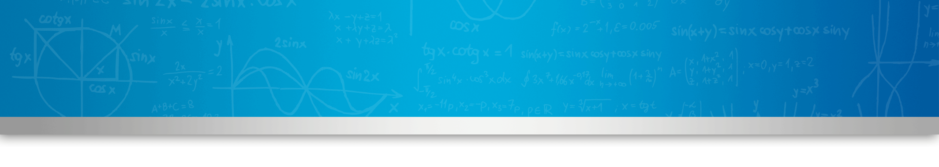
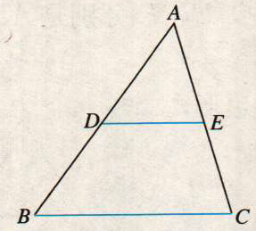

知识回顾
1
知识点
三角形中位线的定义
如图，在△ABC中，D，E分别是AB，AC的中点，连接DE. 像DE这样，连接三角形两边中点的线段叫做三角形的中位线.
追问1：三角形有多少条边？每边都有几个中点？
追问2：一个三角形有多少条中位线？

Slide 6
知识回顾
2
知识点
三角形的中位线定理
三角形的中位线平行于三角形的第三边，并且等于第三边的一半.
符号语言：
∵ D、E分别是AB、AC的中点.
∴ DE//BC， DE= BC.
要点精析：
三角形的中位线定理反映了三角形的中位线与第三边的双重关系：一是位置关系，可以用来证两直线平行；二是数量关系，可以用来证线段的倍分关系．

Slide 7
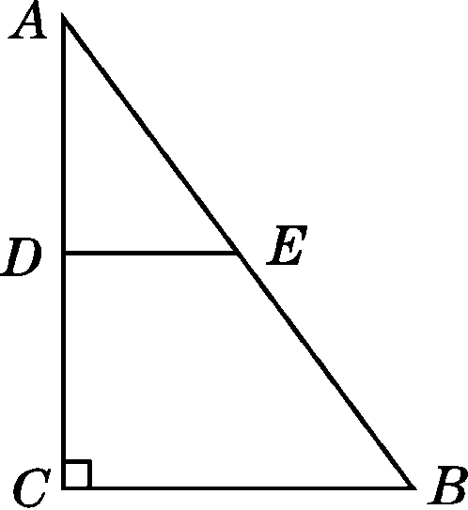
牛刀小试
1、如图，在△ABC中，∠ACB＝90°，
AC＝8，AB＝10，DE垂直平分AC交AB
于点E，则DE的长为( )
A．6 B．5 C．4 D．3
D

Slide 8
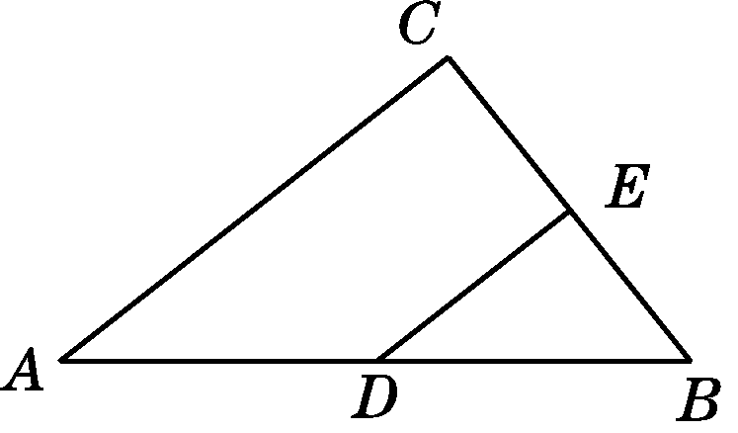
牛刀小试
2、 如图，在△ABC中，点D，E分别是边 AB，BC的中点．若△DBE的周长是6，则 △ABC的周长是( )
A．8 B．10 C．12 D．14
C

Slide 9

合作探究
1、顺次连接梯形各边中点所组成的图形是（ ）
A．平行四边形 B．菱形 C．梯形 D．正方形
2、顺次连接菱形四边中点所得的四边形一定是（ ）
A．平行四边形 B．矩形 C．菱形 D．正方形
3、如图，四边形ABCD中，AC＝BD，顺次连接四边形各边中点得到的图形是（ ）
A．菱形 B．矩形 C．正方形 D．以上都不对

Slide 10
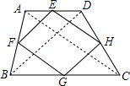
合作探究
1、顺次连接梯形各边中点所组成的图形是（ ）
A．平行四边形 B．菱形 C．梯形 D．正方形
1、解：连接AC、BD，
∵E是AD的中点，H是CD的中点，
∴EH＝ AC，
同理FG＝ AC，
∴EH＝FG，
同理EF＝HG，
∴四边形EFGH是平行四边形，
故选：A．
追问：如果把“梯形”
改为“等腰梯形”呢？

Slide 11
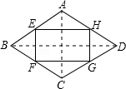
2、顺次连结菱形四边中点所得的四边形一定是（ ）
A．平行四边形 B．矩形 C．菱形 D．正方形
合作探究
2、解：如图，四边形ABCD是菱形，且E、F、G、 H分别是AB、BC、CD、AD的中点，
则EH // FG // BD，EF＝FG＝ BD；EF // HG // AC，EF＝HG＝ AC，AC⊥BD．
故四边形EFGH是平行四边形，
又∵AC⊥BD，
∴EH⊥EF，∠HEF＝90°
∴边形EFGH是矩形．
故选：B．

Slide 12

3、如图，四边形ABCD中，AC＝BD，顺次连结四边形各边中点得到的图形是（ ）
A．菱形 B．矩形 C．正方形 D．以上都不对
合作探究
3、解：∵E，F分别是DC，AD的中点，
∴EF＝ AC，EF // AC，
同理，GH＝ AC，GH // AC，GF＝ BD，
∴EF＝GH，EF // GH，
∴四边形EFGH是平行四边形，
∵AC＝BD，
∴EF＝GF，
∴平行四边形EFGH为菱形，
故选：A．

Slide 13
归纳总结
“遇到中点，联想中位线”是一个解题突破口
利用三角形的中位线定理的关键在于找到
三角形和中点

Slide 14
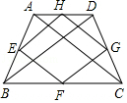
应用与提高
1、任意四边形ABCD各边中点分别是E、F、G、H，若对角线AC＝20cm，BD＝30cm，则四边形EFGH的周长是（ ）
A．80cm B．70cm
C．60cm D．50cm

Slide 15
应用与提高
解：∵E，F，G，H是四边形ABCD各边中点，
∴HG＝ AC，EF＝ AC，GF＝HE＝ BD．
又∵AC＝20cm，BD＝30cm，
∴四边形EFGH的周长是HG+EF+GF+HE
＝ AC+ AC+ BD+ BD
＝AC+BD
＝50cm
故选：D．

Slide 16
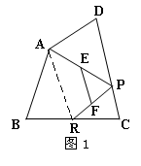
应用与提高
2、如图，已知四边形ABCD中，R、P分别是BC、CD上的点，E、F分别是AP、RP的中点，当点P在CD上从C向D移动而点R不动时，那么下列结论成立的是（ ）.
（A）线段EF的长逐渐增大
（B）线段EF的长逐渐减小
（C）线段EF的长不变
（D）线段EF的长与点P的位置有关

Slide 17
应用与提高
追问：如图，已知四边形ABCD中，AB ⊥ BC,R、P分别是BC、CD上的动点，E、F分别是AP、RP的中点，当点P在CD上从C向D移动而点R在BC上从B向C移动时，问在什么时候EF的长度最大.
B

Slide 18
课后练习
若四边形的两条对角线相等且互相垂直，则顺次连接该四边形各边中点所得的四边形是（ ）
A．平行四边形 B．矩形 C．菱形 D．正方形

Slide 19
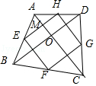
解：∵E、F、G、H分别为各边的中点，
∴EF // AC，GH // AC，EH // BD，FG // BD，
∴四边形EFGH是平行四边形，
∵AC⊥BD，EF // AC，EH // BD，
∴∠EMO＝∠ENO＝90°，
∴四边形EMON是矩形，
∴∠MEN＝90°，
∴四边形EFGH是矩形，
∵BD＝AC，
∴EF＝EH，
∴矩形EFGH是正方形．
故选：D．
课后练习

